Slide 1


Verificação e Validação
Profa. Lucilia Yoshie Araki
Notes:
A assegurar que o software seja adequado e se atende às necessidades, ou seja, a confirmação de que este cumpra suas especificações.

Slide 2
Introdução
Um programa em desenvolvimento deve ser verificado antes e depois do processo de implementação para certificar e garantir que ele atende a sua especificação e a funcionalidade esperada pelo cliente/usuário.
Esses processos de verificação e análise são chamados de Verificação e Validação (V & V).
V & V asseguram que o software cumpra com suas especificações e atenda às necessidades dos usuários.

Slide 3
Introdução
V & V inicia com revisões de requisitos e continua ao longo das revisões de projeto e das inspeções de código até o teste do produto.
O objetivo principal de V & V é estabelecer confiança de que o sistema de software está “adequado a seu propósito”.
Isso não significa que o programa tenha que ser livre de defeitos. Significa que o sistema deve ser suficientemente bom para o uso pretendido. O tipo de uso irá determinar o grau de confiança que será necessário.

Slide 4
Introdução
Técnicas de Verificação e Validação são fundamentais para identificar se um software possui defeitos e está de acordo com o especificado.
Notes:
Quando uma organização não possui um processo formal de testes de verificação, muitas fases de um projeto são encerradas sem que determinados pontos tenham sido totalmente “estressados” ou mesmo levantados.
Somente quando parte do produto estiver disponível é que esses “pontos não analisados” serão novamente pauta de discussões, provocando reestruturação no projeto e inevitáveis retrabalhos.
É missão dos testes de verificação avaliar se toda documentação gerada e todas as atividades que estão sendo desempenhadas são conduzidas adequadamente, gerando um modelo de software aderente às necessidades dos clientes, pautadas em definições claras, com regras e objetivos compreendidos por todos os grupos que estão participando do ciclo de desenvolvimento.
Esses testes avaliam a qualidade de todo processo que está suportando o projeto de software, validando se todas as documentações e atividades geradas estão dentro de um padrão desejável, reduzindo ricos de falhas de interpretação que seriam inseridas no produto de software no momento de sua construção.

Slide 5
Verificação, Validação, Testes
Testar tem se mostrado ao longo dos séculos a maneira mais eficiente de verificar se algo está se comportando de forma correta.
Para que problemas sejam descobertos antes do sistema ser entregue para o cliente, executamos uma série de atividades que chamamos de Validação, Verificação e Teste.
Notes:
O ato de efetuar testes em tudo que construímos e usamos é algo natural do ser humano, isso porque temos um instinto natural de saber se as coisas funcionam corretamente.
Produtos de software não fogem a esta regra. Isso porque mesmo o sistema que foi minunciosamente projetado e construído não está livre de apresentar falhas, defeitos e erros.
Os testes de verificação deve ser sistematizados, planejados e devidamente aplicados, de forma a se tornarem parte integrante do processo de engenharia de software, e conduzidos por uma equipe independente da área de desenvolvimento (preferencialmente pela área de Garantia da Qualidade de Software), de forma a garantir maior eficiência e nível adequado de profundidade nesses trabalhos.
Se o processo estiver nas mãos de profissionais de desenvolvimento, será pouco eficiente na detecção de defeitos, sendo as reuniões simplesmente informativas. Uma área independente conduzirá esse processo com total autonomia, sendo mediador entre o cliente e o fornecedor.
Muitas pesquisas afirmam que o simples hábito de realizar revisões já garante um alto nível de detecção de defeitos, porém, é fato que esse número pode ser muito mais expressivo se estabelecermos a sistematização e o planejamento desses trabalhos.
Assim, a verificação de defeitos, porém, é fato que esse número pode ser muito mais expressivo se estabelecermos a sistematização e o planejamento desses trabalhos. Assim, a verificação feita de forma estruturada com objetivos bem definidos, período estipulado e a participação de pessoas com visões diferentes do problema tende a ser mais efetiva do que um simples processo de revisão casual.

Slide 6
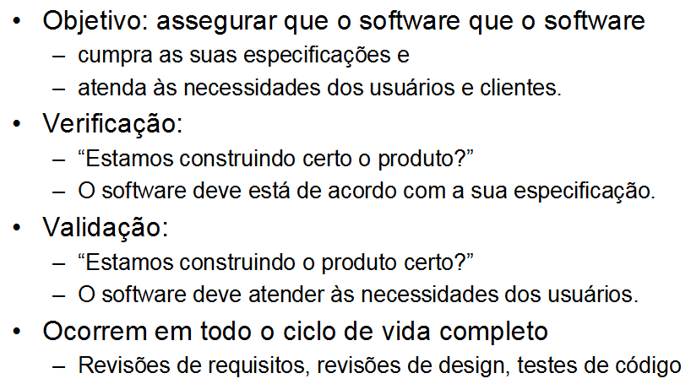
Verificação e Validação
Notes:
Verificação: Fizemos o software corretamente? Esta atividade se resume em responder a esta pergunta. A verificação tem o objetivo de avaliar se o que foi planejado realmente foi realizado. Ou seja, se os requisitos e funcionalidades documentados foram implementados, além disso a verificação também pode ser realizada para especificação de sistemas, para avaliar se os requisitos estão sendo documentados como deveriam e ainda prever falhas ou inconsistências entre requisitos.
2. Validação: Fizemos o software correto?
A validação tem o objetivo de avaliar se o que foi entregue atende as expectativas do cliente. Ou seja, se os requisitos, independente do que foi planejado, estão sendo implementados para atender a regra de negócio do cliente, se o sistema é realmente aquilo que o cliente quer e está pagando para ter. A validação final do sistema é realizada pelo próprio cliente ou usuário. 3. Teste de Software: O software tem defeitos! O teste de software é considerado uma técnica dinâmica de verificação e validação, pois o software é executado com dados de teste e seu comportamento é analisado. Diferentemente da inspeção de software ou, também chamada de revisão por pares, que é considerada uma técnica estática, pois não é necessário executar o software em um computador.

Slide 7
Processo de V & V
Engloba todo o ciclo de vida
É aplicado em cada estágio no processo de desenvolvimento.
Um de seus objetivos principais é descobrir defeitos no software.
Outro objetivo é assegurar que o sistema de software é ou não utilizável em uma situação operacional.

Slide 8
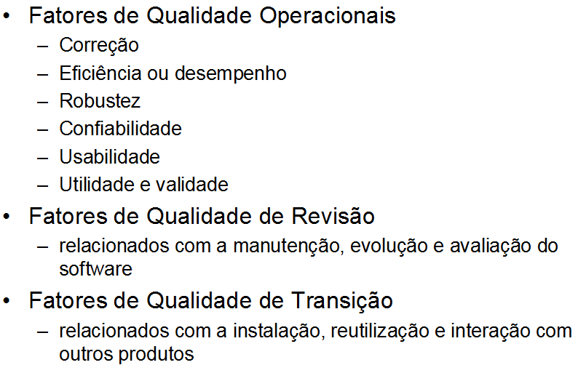
O que deve ser Validado e Verificado?

Slide 9
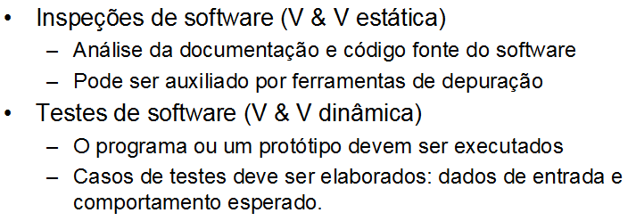
Técnicas de Verificação e Validação
Teste de Depuração
- Processo que localiza e corrige os defeitos descobertos durante o processo de V & V
Notes:
Verificação estática:
Inspeções de software:
• Analisam e verificam representações do sistema para descobrir problemas.
• São inspecionados documentos de requisitos, diagramas do projeto e o código-fonte.
• Esta atividade pode ser complementada por ferramentas de análise de documentos e de código.
• Esta técnica é estática, não é necessário executar o software em um computador.
• Não deve ser utilizada para demonstrar se o software é útil operacionalmente, muito menos para verificar questões de
desempenho e confiabilidade.
Verificação Dinâmica
Testes de Software:
• Envolve executar uma implementação do software com dados de teste.
• Devem ser analisadas as saídas do software e o seu comportamento operacional para verificar se o seu
desempenho está conforme necessário.
• Teste é uma técnica dinâmica de V & V.
• Podem ser aplicados em todas as etapas, desde que o código esteja pronto.
• Única técnica de validação para requisitos não funcionais(desempenho e confiabilidade), por isso, deve ser
utilizada em conjunto com a verificação estática para cobrir todas as atividades de V & V.
Teste de Depuaração
Embora a técnica de inspeção de software seja amplamente utilizada, a técnica de teste sempre será a principal técnica de
V & V.
• Quando exercitamos(testamos) um programa, podemos descobrir defeitos ou inadequações através da análise de suas
saídas.
Sempre que um defeito encontrado for corrigido, novas inspeções ou testes de regressão deverão ser executados
novamente para garantir que a mudança não introduziu novos defeitos.
• Na prática, esse processo é muito dispendioso, por isso, no plano de testes, deverão ser identificadas as dependências
entre componentes e os testes associados a estes componentes.
• Assim, quando um componente for modificado, poderão ser executados somente os casos de testes a ele associado.

Slide 10
Planejamento de V & V
O planejamento deve começar no início do processo de desenvolvimento.
Durante o planejamento, devemos decidir sobre:
o equilíbrio entre as verificações estáticas e dinâmicas
definir padrões e procedimentos para inspeções e testes
definir o plano de testes.

Slide 11
Inspeção de Software
Envolve pessoas examinando uma representação de software para descobrir anomalias e defeitos.
Não há a necessidade de execução do sistema, assim pode ser usada antes da implementação.
Pode ser aplicada a qualquer representação do sistema (requisitos, projeto, código-fonte, dados de teste, etc.)
Técnica muito eficaz para a descoberta de erros.

Slide 12
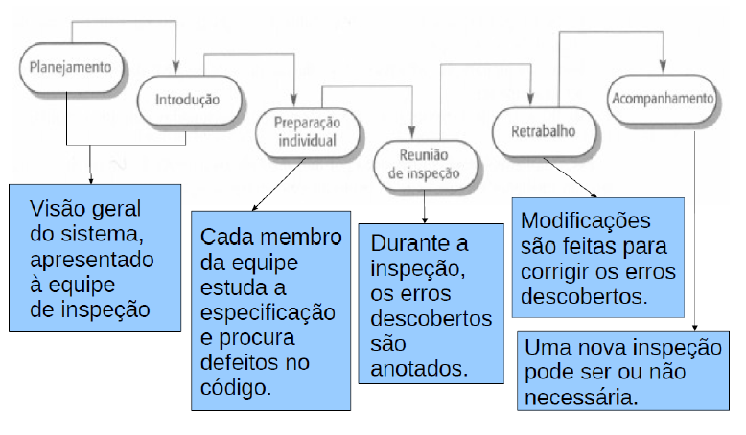
Processo de Inspeção

Slide 13
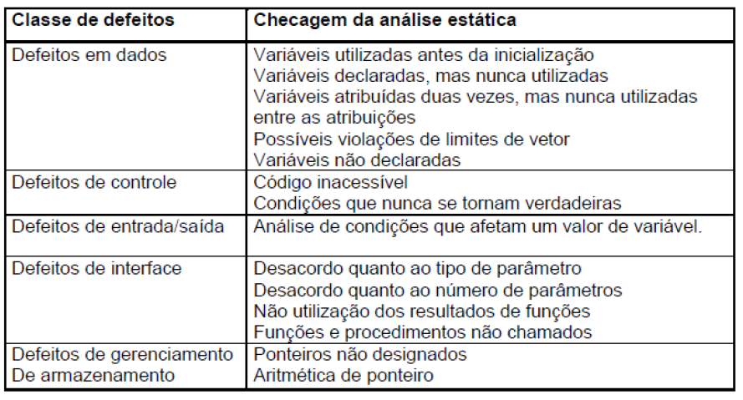
Checagem de Análise Estática

Slide 14
Referências
ROCHA, Ana R. C.; MALDONADO, José C. e WEBER, Kirval C. Qualidade de Software – Teoria e Prática. 1ª Edição. Editora Prentice Hall.
KOSCIANSKI, André; SOARES, Michel dos S. Qualidade de Software. 2ª Edição. Editora Novatec.
BARTIÉ, Alexandre. Garantia da Qualidade de Software. 13ª tiragem. Editora Campus.

